Slide 1
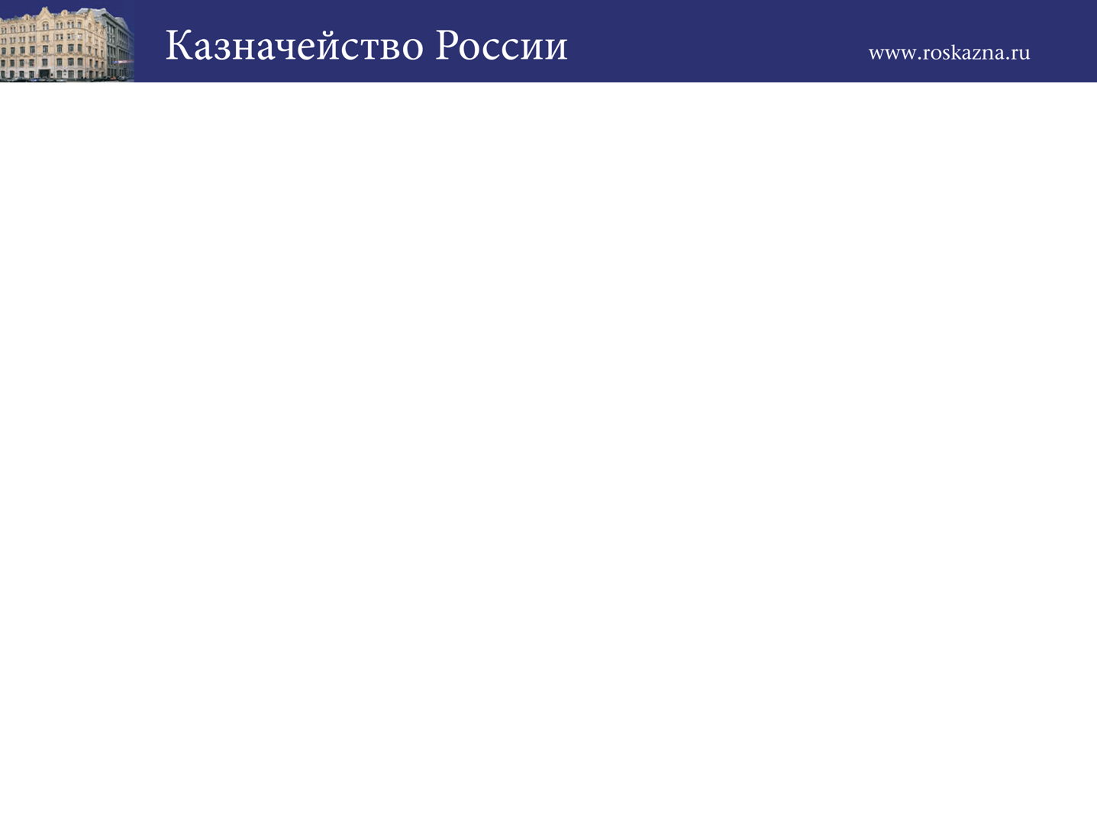
А.В. Солодов начальник Управления внутреннего контроля (аудита) и оценки эффективности деятельности Федерального казначейства
Концепция оценки эффективности деятельности Федерального казначейства

Slide 2
Обоснование необходимости создания системы оценки результативности деятельности
Оценка качества
деятельности
Сведения об оценке результативности деятельности
При
аттестации
При материальном
стимулировании
При моральном
стимулировании и
принятии кадровых
решений
2
Notes:
2

Slide 3
Критерии комплексности подходов к оценке результативности деятельности
Взаимоувязка результативности деятельности сотрудника
и результативности функционирования организации
1
Оценка функциональной составляющей деятельности
сотрудника
2
Оценка соблюдения трудовой дисциплины
3
Использование широкого спектра источников оценки
4
3
Notes:
3

Slide 4
Корреляция системы планирования и системы оценки деятельности в целях формирования показателей деятельности
ГОСУДАРСТВЕННЫЕ
ПРОГРАММЫ
ВНЕШНЯЯ
ОЦЕНКА
ПЛАНЫ
ФЕДЕРАЛЬНОГО
КАЗНАЧЕЙСТВА
ОЦЕНКА
ДЕЯТЕЛЬНОСТИ ФК
ПЛАНЫ
СТРУКТУРНЫХ
ПОДРАЗДЕЛЕНИЙ
ОЦЕНКА
СТРУКТУРНЫХ
ПОДРАЗДЕЛЕНИЙ
ПЛАНЫ
СОТРУДНИКОВ
ОЦЕНКА
СОТРУДНИКОВ
4
4

Slide 5
Система оценки результативности деятельности Федерального казначейства
Внешняя оценка деятельности
со стороны власти, клиентов
и общества
Федеральное казначейство
Территориальные органы Федерального казначейства
Самооценка + внешняя оценка + оценка
вышестоящего руководства
Структурные подразделения
Самооценка + оценка
вышестоящего руководства
Самооценка +
оценка
Вышестоящего
руководства
Сотрудники
5
5

Slide 6
Алгоритм определения индекса результативности деятельности сотрудника (Рс):
Рс = 100 % - О_{н},
где:
О_{н} - весовое значение невыполненных индикаторов
О_{н} = О₁ + О₂ +… О_{i},
где:
О₁, О₂, … О_{i} – оценка невыполненного индикатора
6
6

Slide 7
Таблица показателей результативности деятельности сотрудника Федерального казначейства. Пример.
Ф.И.О. федерального гражданского служащего и наименование должности федеральной государствен-ной гражданской службы | Наименование показателя результативности деятельности федерального гражданского служащего, замещающего должность федеральной государственной гражданской службы в центральном аппарате Федерального казначейства |  |  |  |  |  |  |  |  | Общая оценка деятель-ности Ообщ (100%)
 | Отсутствие нарушений приема, перевода и увольнения работни-ков, установ-ленных органами надзора и контроля (О1) | Осущест-вление контроля за соблю-дением порядка и сроков проведе-ния аттестации граждан-ских служащих (О2) | Осущест-вление контроля за соблю-дением порядка и сроков проведения квалифика-ционных экзаменов граждан-ских служащих (О3) | Отсутст-вие обосно-ванных жалоб от работни-ков по вопросу поступле-ния, про-хождения и увольне-ния с работы (О4) | Обеспече-ние защиты персональ-ных данных работни-ков (О5) | Соблюде-ние сроков и досто-верности представ-ляемой отчет-ности (О6) | Соблюдение сро-ков, достовер-ность и качество представляемой отчетности и других материалов, представляемых руководству Фе-дерального казначейства, в Минфин России, а также в иные министерства и ведомства (О7) | Выполне-ние пору-чений на-чальника Управле-ния, его замести-теля, кури-рующего кадровую работу (О8) | Соблю-дение служеб-ного поведе-ния и (или) служеб-ного распо-рядка (О9)
Иванов Иван Иванович, начальник Отдела кадров центрального аппарата Админи-стративного управления | 15 % | 10 % | 10 % | 10 % | 20 % | 15 % | 10 % | 5 % | 5 % | 100 %
7
7

Slide 8
Алгоритм определения индекса результативности деятельности структурного подразделения органа ФК (Рп)
Рп = Р1 +Р2 + Р3 + Рэв…+ Рi /i,
где:
P₁, P₂, P₃, … P_{i} – индекс результативности выполнения
соответствующих задач №№ 1, 2, 3, …, i;
P_{эв} – индекс эффективности взаимодействия структурных
подразделений
Р_{i} = 10 – C_{i} * H_{i},
где:
10 – максимальное значение оценки выполнения задачи;
C_{i} – санкции за нарушение или невыполнение задачи;
H_{i} – количество нарушений по соответствующей задаче.
8
8

Slide 9
Таблица определения и оценки результативности деятельности структурного подразделения ФК
№ п/п | Полномочие | Задачи | Количество нарушений (Нi) | Санкции (Сi) | Индекс результативности (Рi)
1 | 2 | 3 | 4 | 5 | 6
 | ИТОГО
P_{i} = 10 – Ci * H_{i};
где:
P_{i} – индекс результативности выполнения соответствующей задачи;
10 – максимальное значение оценки выполнения задачи;
C_{i} – санкции за нарушение или невыполнение задачи;
H_{i} – количество нарушений по соответствующей задаче
9
9

Slide 10
Таблица определения и оценки результативности деятельности
Отдела кадров Федерального казначейства. Пример.
№ п/п | Полномочие | Задачи | Количество нарушений (Hi) | Санкции (Ci) | Индекс результатив-ности (Pi)
1 | Организация проведения конкурсов на замещение вакантных должностей гражданской службы в _________ | Проведение конкурсов на замещение вакантных должностей гражданской службы в _________ | Нет | 2 | 10
2 | Организация и обеспечение проведения квалификационных экзаменов гражданских служащих _________ | Присвоение классных чинов гражданским служащим ________ | Нет | 2 | 10
3 | Организация и проведение аттестации гражданских служащих _________ | Проведение аттестации гражданских служащих ___________ | Нет | 2 | 10
4 | ………… | ………… | ………… | ………… | …
10
10

Slide 11
Алгоритм определения индекса результативности деятельности УФК (Руфк)
Руфк = Р₁ + Р₂ + Р₃ + Р_{вн}….+ Р_{i} / i,
где:
i – количество задач;
Р₁, Р₂, Р₃, Р_{i} – результат выполнения соответствующих задач
№№ 1, 2, 3, … i;
Р_{вн} – внешняя оценка.
Пi = 10 – Ci * Hi,
где:
Пi – индекс результативности выполнения соответствующей задачи;
10 – максимальное значение оценки выполнения задачи;
Ci – санкции за нарушение или невыполнение задачи;
Hi - количество нарушений по соответствующей задаче.
11

Slide 12
Последствия оценки. Система премирования в УФК
Результаты
оценки
деятельности
УФК
Премия за результативность деятельности УФК
(1 раз в год)
Результаты оценки
деятельности
отделов УФК
Премия за результативность деятельности Отдела УФК
(1 раз в квартал)
Результаты оценки
деятельности сотрудников УФК,
в том числе
руководителей УФК
Премия за результативность деятельности
сотрудников УФК
(1 раз в месяц)
12
12

Slide 13
Порядок определения размера премий
1. Пфф1 = Ппф1 х Руфк /10,
где:
Пфф1 – фактический премиальный фонд УФК;
Пфф1 – плановый премиальный фонд УФК;
Руфк – индекс результативности деятельности УФК.
2. Пфф2 = Ппф2 х Рп /10,
где:
Пфф2 – фактический премиальный фонд структурного подразделения ;
Ппф2 – плановый премиальный фонд структурного подразделения;
Рп – индекс результативности структурного подразделения.
3. Пфс3 = Ппс3 х Рс /100%,
где:
Пфс3 – премиальный фонд сотрудника за результативность его деятельности;
Ппс3 – плановый фонд сотрудника
Рс – результативность деятельности сотрудника.
13

Slide 14
Порядок оценки результативности деятельности
руководителей ТОФК
Календарный
день месяца
1
2
3
4
5
6
7
8
9
10
11
12
Руководитель ФК
Утверждение
оценок
Заместители руководителя ФК
Согл-ние
оценок
нет
Письмо в ТОФК
Согл
Руководите-ли ТОФК
Табл № 1
да
нет
Согл
Напр-ние
письма о
несогласии
да
АУ
Напр. в
УВК копии
письма
УВК(а)иОЭД
Свод №1
Табл № 3
Свод № 2
Табл № 4
Управления ЦАФК
Табл № 2
14

Slide 15
Перспективы развития системы оценки эффективности деятельности
Автоматизация процессов оценки результативности
деятельности
1
Совершенствование методического аппарата оценки
экономической эффективности деятельности
2
Поддержание системы оценки эффективности
деятельности в актуальном состоянии
3
Дальнейшее развитие подходов к оценке эффективности
деятельности Федерального казначейства
4
15
Notes:
15

Slide 16
СПАСИБО ЗА ВНИМАНИЕ!

